Slide 1
CRRT és adszorbens terápia
Dr. Németh Zoltán
Zalakaros
2024

Slide 2
Akut veseelégtelenség az ITO-n^{1,2}
Gyakoriság az ITO populációban
20-60%
Előfordulás a kritikus állapotú betegeknél
50%
Dialízisre szoruló betegek mortalitása
50%
¹Ronco et al. Acute kidney injury. Lancet. 2019; 394:1949-1964.
²Klingele et al. Impact of Renal Replacement Therapy on Mortality in Critically Ill Patients. J Clin Med. 2021; 10:3379.

Slide 3
CRRT renális indikációi³
Súlyos elektrolitzavar (Hyperkalaemia)
Metabolikus acidózis
Folyadéktúlterhelés
Oligo-anuria (legalább 12 órán át perzisztál)
Uraemia
Se-creatinin > 2x (KDIGO 2,3)
³Saunders et al. Countinouos renal replacement therapy. US National Library of Medicine, 2024.03..

Slide 4
CRRT nem renális indikációi
Gyulladásos mediátor elimináció⁴
Exogén toxin eltávolítás
Alkoholok, lítium, methotrexate, szalicilát
SIRS, szepszis, ARDS, cardiopulmonalis bypass
Akut májelégtelenség
Bridging a gyógyulásig vagy transzplantációig
Folyadékeltávoltás⁴
ARDS, cardiopulmonaris bypass, terápiarezisztens tüdőödéma
Endogén toxin eltávolítás⁴
Laktátacidózis, rhabdomyolysis, tumor lysis szindróma
⁴Schetz. Non-renal indications for continouos renal replacement therapy. Kidney Int. 1999; 88-94..

Slide 5
Modaltiások
SCUF
(lassú folyamatos ultrafiltráció)
Folyadékeltávolítás
CVVH
(hemofiltráció)
Konvektív transzport
CVVHD
(hemodialízis)
Diffúzió
Diffúzió + konvekció
CVVHDF
(hemodiafiltráció)

Slide 6
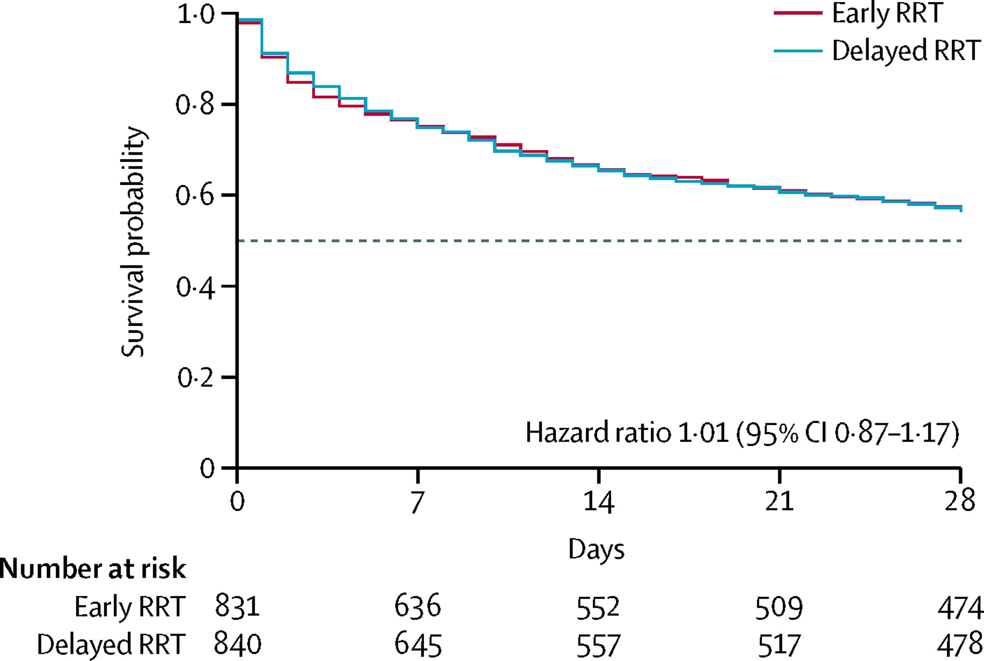
Időzítés
Korai
Késleltetett
Abszolút indikáció?
⁵Gaudry et al. Delayed versus early initiation of renal replacement therapy for severe acute kidney injury: a systematic review and individual patient data meta-analysis of randomised clinical trials. Lancet. 2020; 395:1506-1515.
⁶Ethgen et al. Early versus delayed initiation of renal replacement therapy in cardiac-surgery associated acute kidney injury: an economic perspective. J Crit Care. 2022; doi: 10.1016/j.jcrc.2021.12.011.

Slide 7
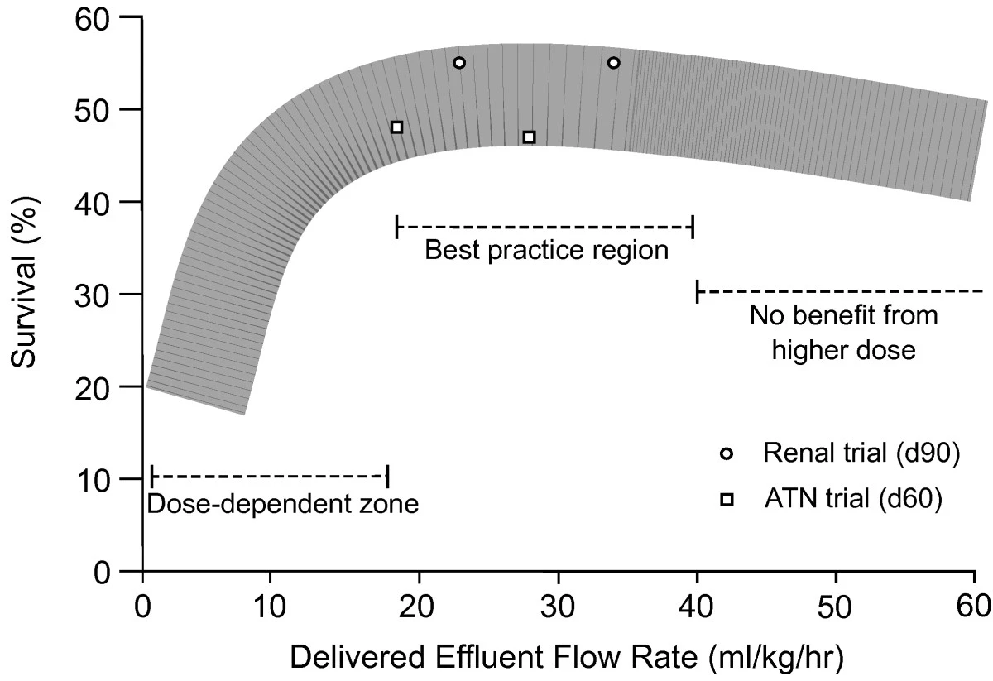
A terápia dózisa
Q_{effluens}: Összes kifolyó folyadék
Összes ultrafiltrátum + dializátum
Céldózis vs „tényleges” dózis
Konvencionális céldózis^{7,8}: 25-30-35 ml/kg/h
⁷Jimenez et al. Dose of Continuous Renal Replacement Therapy in Critically Ill Patients: A Bona Fide Quality Indicator. Nephron, 2021; 145:91-98.
⁸Prowle et al. Clinical review: Optimal dose of continuous renal replacement therapy in acute kidney injury. J Crit Care, 2011; 15:207.

Slide 8
Antikoaguláció
1. Regionális citrát
Kelát elimináció: 50-50%: effluens - metabolizáció (máj, vese, izom)
Felfüggesztés: CaCl2 vagy Ca-glukonát
CAVE: citrát toxicitás; magnézium-, vas szintje ↓
Monitorozás: beteg ionizált és összkálcium + arány, posztfilter Ca²⁺, pH
2. Heparin (UHF, LMWH)
3. Egyéb (DTI, aFXi) / nincs (vérpumpa fordulat ↑, predilutio ↑)

Slide 9
SCUF
Indikációk
Folyadéktúltöltés
Súlyos ödéma
Kongesztív szívelégtelenség
Volumenkontroll

Slide 10
CVVH
Indikációk
Folyadék-elektrolit zavar
Szepszis
Akut veseelégtelenség

Slide 11
CVVHD
Indikációk
Akut veseelégtelenség
Folyadék-elektrolit zavar
Kis molekulák eltávolítása

Slide 12
CVVHDF
Indikációk
Akut veseelégtelenség
Folyadék-elektrolit zavar
Kis-, közepes- és nagy molekulák eltávolítása

Slide 13
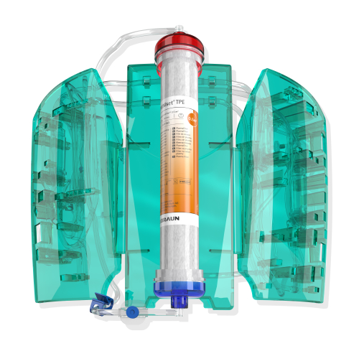
CRRT-hez kapcsolt egyéb modaltiások
Hemadszorpció
Citokin, toxin adszorpció
Terápiás plazmacsere (TPE)
Membránferezis
ECOO2R
Extracorporalis CO2 eltávolítás

Slide 14
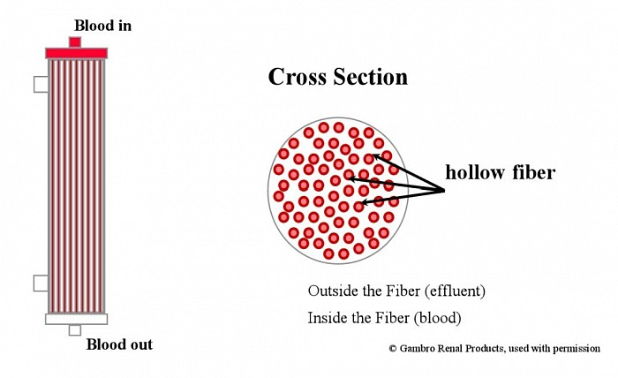
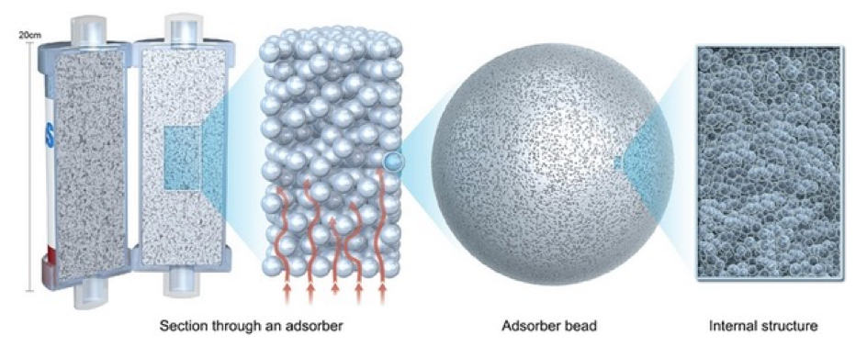
Adszorbció
Felszínfüggő hatékonyság
Koncentráció dependens adszorpció
Filter
Adszorber
⁹CytoSorb®

Slide 15
Adszorbens terápia
PAMP: Patogén-asszociált molekuláris mintázat
Endotoxinok
Citokinek
DAMP: Sérülés-asszociált molekuláris mintázat
¹⁰Rosin et al. Dangers within: DAMP responses to damage and cell death in kidney disease. J. Am. Soc. Nephrology. 2011;22:416-25.

Slide 16
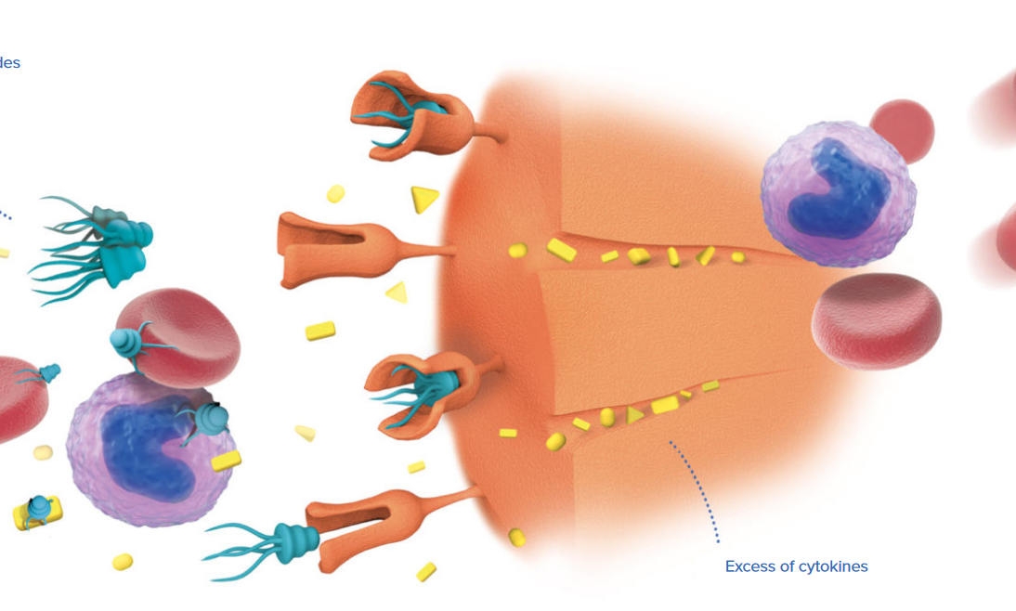
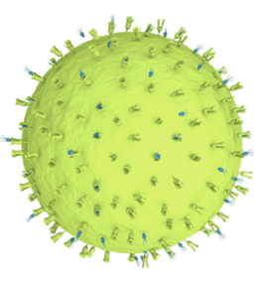
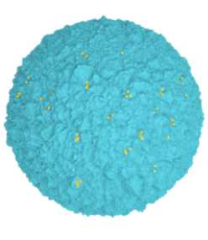
Adszorbens típusai
LPS szelektív (endotoxin)
Nem szelektív (anticitokin)
CytoSorb®
Jafron® HA330
Efferon® CT
Toraymyxin®
Alteco® LPS
CytoSorb-XL
Efferon® LPS
Oxiris (1.5m²)
¹¹Efferon®

Slide 17
Adszorbens terápia indikációk
Szepszis
Primer terápia ellenére romló állapot (PCT>3 ng/ml, IL-6>500 pg/ml)
Sokk / MOF (magas dózisú / kombinált katecholamin-igény)
Capillary leakage
SIRS
ARDS, politrauma, égés, súlyos pancreatitis acuta
Rhabdomyolysis
Májelégtelenség, hyperbilirubinaemia
Szívsebészet

Slide 18
Adszorbens terápia időtartama
Vazopresszor igény
Laktát
Folyadék-elektrolit háztartás
Laborok (PCT, IL-6, se-Bi)
Veseműködés
Légzőrendszer
Egy filter: 6-12-24h
Újabb kapszula előtt 12-24 óra szünet megfontolandó

Slide 19
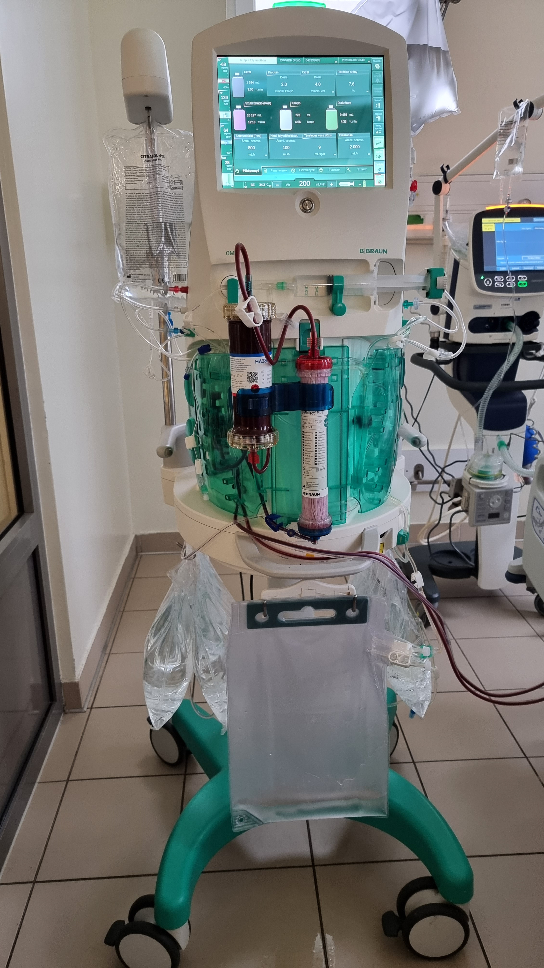
Köszönöm a figyelmet!

